Slide 1
Digi school DEJEPIS
2020-1-SK01-KA226-SCH-094350

Slide 2
Predmet: Dejepis
Špecifikácia: Seminár z dejepisu
Veková skupina: 16- 17 rokov
1 hodina: 45 minút
2020-1-SK01-KA226-SCH-094350

Slide 3
01
Solúnski bratia
02
Konštantín a Metod
03
Činnosť solúnskych bratov
04
Edukačné materiály
2020-1-SK01-KA226-SCH-094350

Slide 4
Puzzle learningapps.org - motivácia
2020-1-SK01-KA226-SCH-094350

Slide 5
Solúnski bratia
1
2020-1-SK01-KA226-SCH-094350

Slide 6
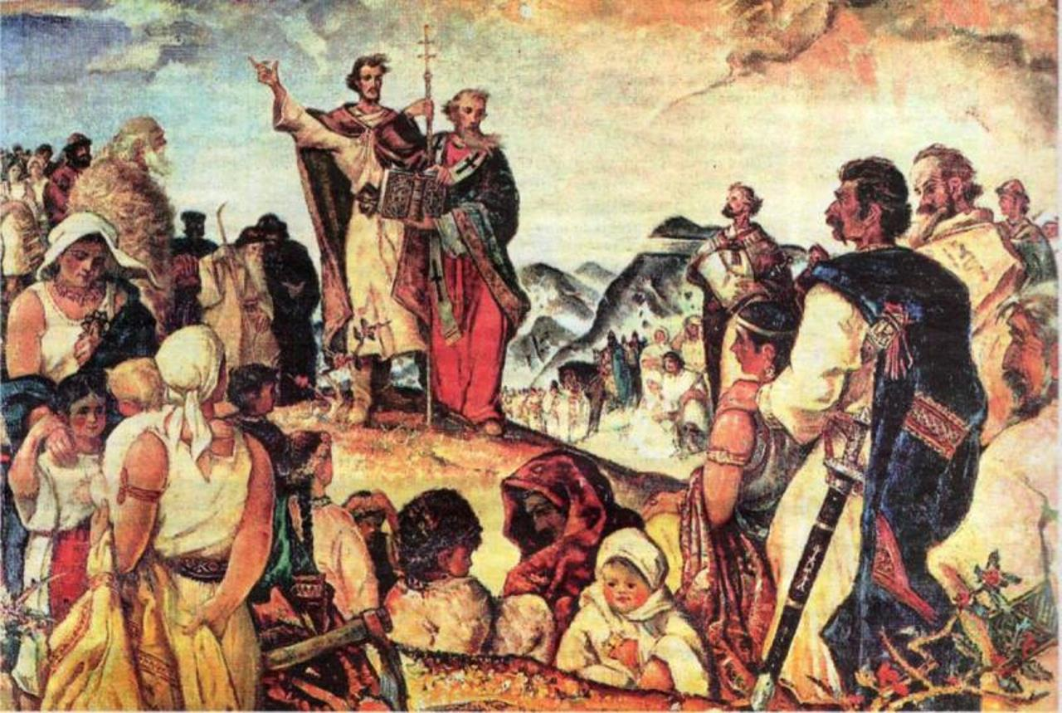
Solúnski bratia
Solún/ Thessalonike
otec: Lev - zástupca správcu solúnskej župy
matka: Mária - asi slovanský pôvod
sedem detí
Konštantín aj Metod ovládali gréčtinu, staroslovienčinu i latinčinu
https://www.bystricoviny.sk/titulka/slavime-prichod-cyrila-metoda-velku-moravu/
2020-1-SK01-KA226-SCH-094350

Slide 7
Konštantín a Metod
2
2020-1-SK01-KA226-SCH-094350

Slide 8
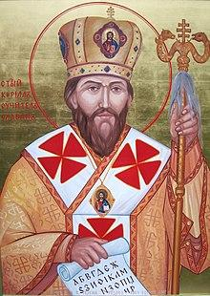
Konštantín/ Cyril
najmladší (826/ 827)
vysoká škola v Konštantínopole
odmietol ženbu venoval sa štúdiu https://sk.wikipedia.org/wiki/Kon%C5%A1tant%C3%ADn_Filozof
knihovník, neskôr profesor filozofie na vysokej škole
člen diplomatických misií
869 zomiera
2020-1-SK01-KA226-SCH-094350

Slide 9
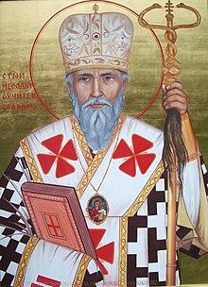
Metod
najstarší (815)
štúdium práva v Konštantínopole
správca provincie v Macedónii https://sk.wikipedia.org/wiki/Metod_(svätec)
člen diplomatických misií
arcibiskup Panónie a Veľkej Moravy
885 zomiera
2020-1-SK01-KA226-SCH-094350

Slide 10
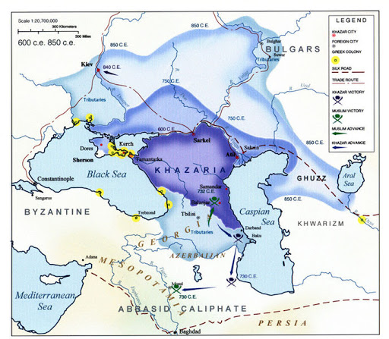
po 855 obaja bratia do kláštora na Olympe
misia k Chazarom (Kaspické more)
misia na Veľkú Moravu
cesta do Ríma
osudy Konštantína a Metoda
Pravda alebo lož wordwall.ch
http://ema.blog.portal.sk/detail.html?a=29178d69b6572286aac14a2c6fac8724
2020-1-SK01-KA226-SCH-094350

Slide 11
Činnosť solúnskych bratov
3
2020-1-SK01-KA226-SCH-094350

Slide 12
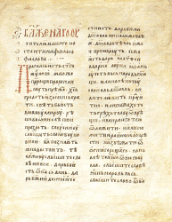
Činnosť solúnskych bratov
diplomacia, christianizácia, vzdelávanie
literárna činnosť, preklady náboženských kníh
Konštantín - Proglas - prvá staroslovienska báseň
Proglas learningapps.org
Metod - Napomenutie vladárom; Zakon sudnyj ljudem
http://www.medievalica.com/stranky/historica/slovaks/dokumenty/dok5.htm
2020-1-SK01-KA226-SCH-094350

Slide 13
Činnosť solúnskych bratov
tvorba a preklady žiakov
Kliment - Život Konštantína
Gorazd - Život Metoda
Moravsko - panónske legendy
Kyjevské listy
https://readgur.com/doc/329576/moravsko-pan%C3%B3nske-legendy
2020-1-SK01-KA226-SCH-094350

Slide 14
Edukačné materiály
4
2020-1-SK01-KA226-SCH-094350

Slide 15
Edukačné materiály
Solúnski bratia wordwall.ch
Solúnski bratia
2020-1-SK01-KA226-SCH-094350

Slide 16
ZDROJE:
Elschek, Kristian- Hunka, Ján. 2009. Slovenské dejiny I. Bratislava: Eurolitera, 2009. 258 s. ISBN: 978-80-970193-0-3.
Kurcinová, Ľudmila- Sobek, Ľubomír. 2019. Úspešná maturita: Dejepis. Košice: TAKTIK, 2019. 338 s. ISBN 978- 80-8180-131-0.
Sochrová, Mária- Virdzeková, Alica. 2009. Dejepis I. Bratislava: Fragment, 2009. 144 s. ISBN 978-80-8089-296-8.
2020-1-SK01-KA226-SCH-094350

Slide 17
EN The European Commission's support for the production of this publication does not constitute an endorsement of the contents, which reflect the views only of the authors, and the Commission cannot be held responsible for any use which may be made of the information contained therein.
SK Podpora Európskej komisie na výrobu tejto publikácie nepredstavuje súhlas s obsahom, ktorý odráža len názory autorov, a Komisia nemôže byť zodpovedná za prípadné použitie informácií, ktoré sú v nej obsiahnuté.
2020-1-SK01-KA226-SCH-094350

